Slide 1


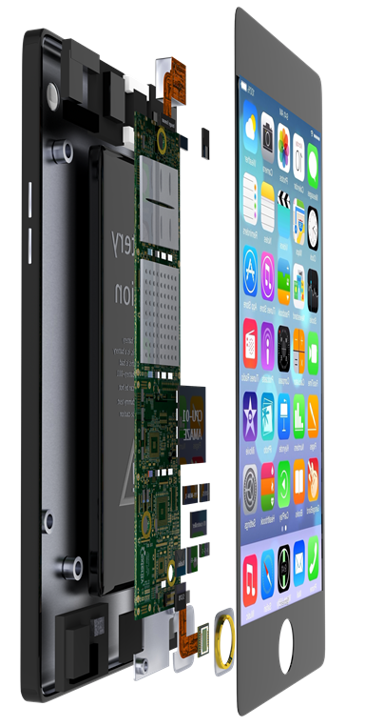
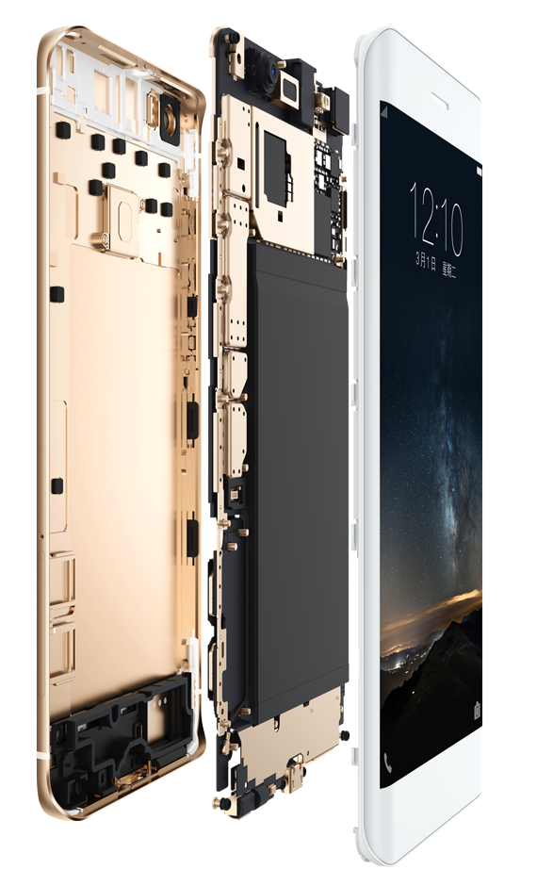



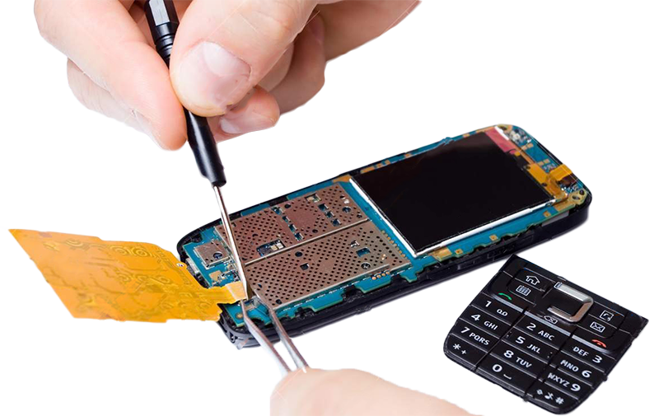












Programación Dispositivos Móviles
La programación es el arte 🎨 de decirle a una máquina 💻 qué hacer, y la magia ✨ de ver cómo cobra vida 🌱.
El éxito 🏆 es la suma de pequeños esfuerzos 💪 repetidos día tras día 📅.
Introducción a la Programación Móvil

Slide 2


















Santo Domingo, R.D.
Juancito.pena@gmail.com
Ingeniero en Sistemas y Computación
Post-Grado en Ingeniería de Software
Maestría en Sistemas Mención Gerencial
Universidad Dominicana O&M
Me apasiona la tecnología 💻 y el análisis de datos 📊 con herramientas como Excel, SQL, R, Python y RapidMiner. Disfruto creando visualizaciones impactantes en Power BI 📈 y desarrollando en front-end y back-end. Además, me encanta enseñar 📚 y compartir mis conocimientos, transmitiendo lo que aprendo cada día.
809-870-6366
Maestría de Big Data & Business Analytics
Centro Europeo de Postgrado (CEUPE) Y CESUMA.
Instructor de Tecnología (2019-Hoy)
Universidad Dominicana O&M
Enc. Soporte Tecnológico (2011-Hoy)
Cerveceria Vegana S.R.L.
Consultor de Tecnologias (2019-Hoy)
Independiente Freelancer.
https://www.youtube.com/@JuancitoPenaV
C#, SQL, Crystal Report.
HTML, CSS, Javascript.
PHP, Python, SQL.
Power BI, Excel.
RapidMiner, R, Python.
XAMARIN, C#, XAML
Macola, Sap., MSeller
Juancito
Peña V.

Slide 3


Xamarin y Maui
Xamarin:
Xamarin es una plataforma de desarrollo de aplicaciones móviles que permite crear apps para Android e iOS usando (C# y .NET), con un solo código base compartido.
.NET MAUI (Multiplatform App UI):
MAUI es la evolución de Xamarin.Forms y parte de .NET, diseñada para desarrollar aplicaciones con una única base de código que funcionen en Android, iOS, Windows y Mac

Slide 4

Controles comunes dentro de Xamarin y Maui
Xamarin.Forms y .NET MAUI:
Xamarin.Forms
Controles Predefinidos: Ofrece una amplia gama de controles para crear interfaces de usuario.
Renderers: Utiliza Renderers para traducir los controles de Xamarin.Forms a controles nativos en cada plataforma (iOS, Android, etc.).
.NET MAUI
Controles Predefinidos: Similar a Xamarin.Forms, ofrece una amplia gama de controles para interfaces de usuario.
Handlers: En lugar de Renderers, .NET MAUI utiliza Handlers, que proporcionan mayor flexibilidad y reutilización de código, permitiendo una personalización más avanzada y mejor optimización.

Slide 5
# Comparación entre Xamarin y .NET MAUI
## Xamarin:
- ✅ Desarrollar aplicaciones móviles para Android e iOS usando C#.
- ✅ Compartir código entre plataformas con Xamarin.Forms .
- ✅ Integrar características nativas mediante Xamarin.Essentials .
- ✅ Utilizar Xamarin.Android y Xamarin.iOS para mayor control.
- ✅ Desplegar aplicaciones en dispositivos móviles.
## .NET MAUI:
- 🚀 Desarrollar aplicaciones con una sola base de código para Android, iOS, Windows y Mac .
- 🚀 Mejor estructura de proyecto con integración en .NET 6+ y todas las demas actualizadas .
- 🚀 Controles gráficos mejorados y gestión más fluida de UI.
- 🚀 Mejor rendimiento y menor tamaño de las aplicaciones.
- 🚀 Uso de Blazor para compartir código entre web y móvil.

Slide 6
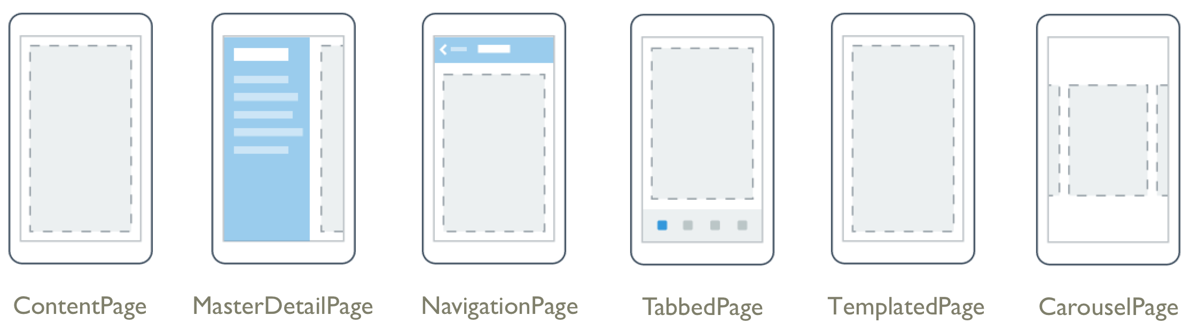
Las Paginas en Xamarin y Maui
Son plantillas que representan las distintas pantallas de una aplicación, cada una con su propio contenido y funcionalidad.
Plantillas Fuente Internet.

Slide 7
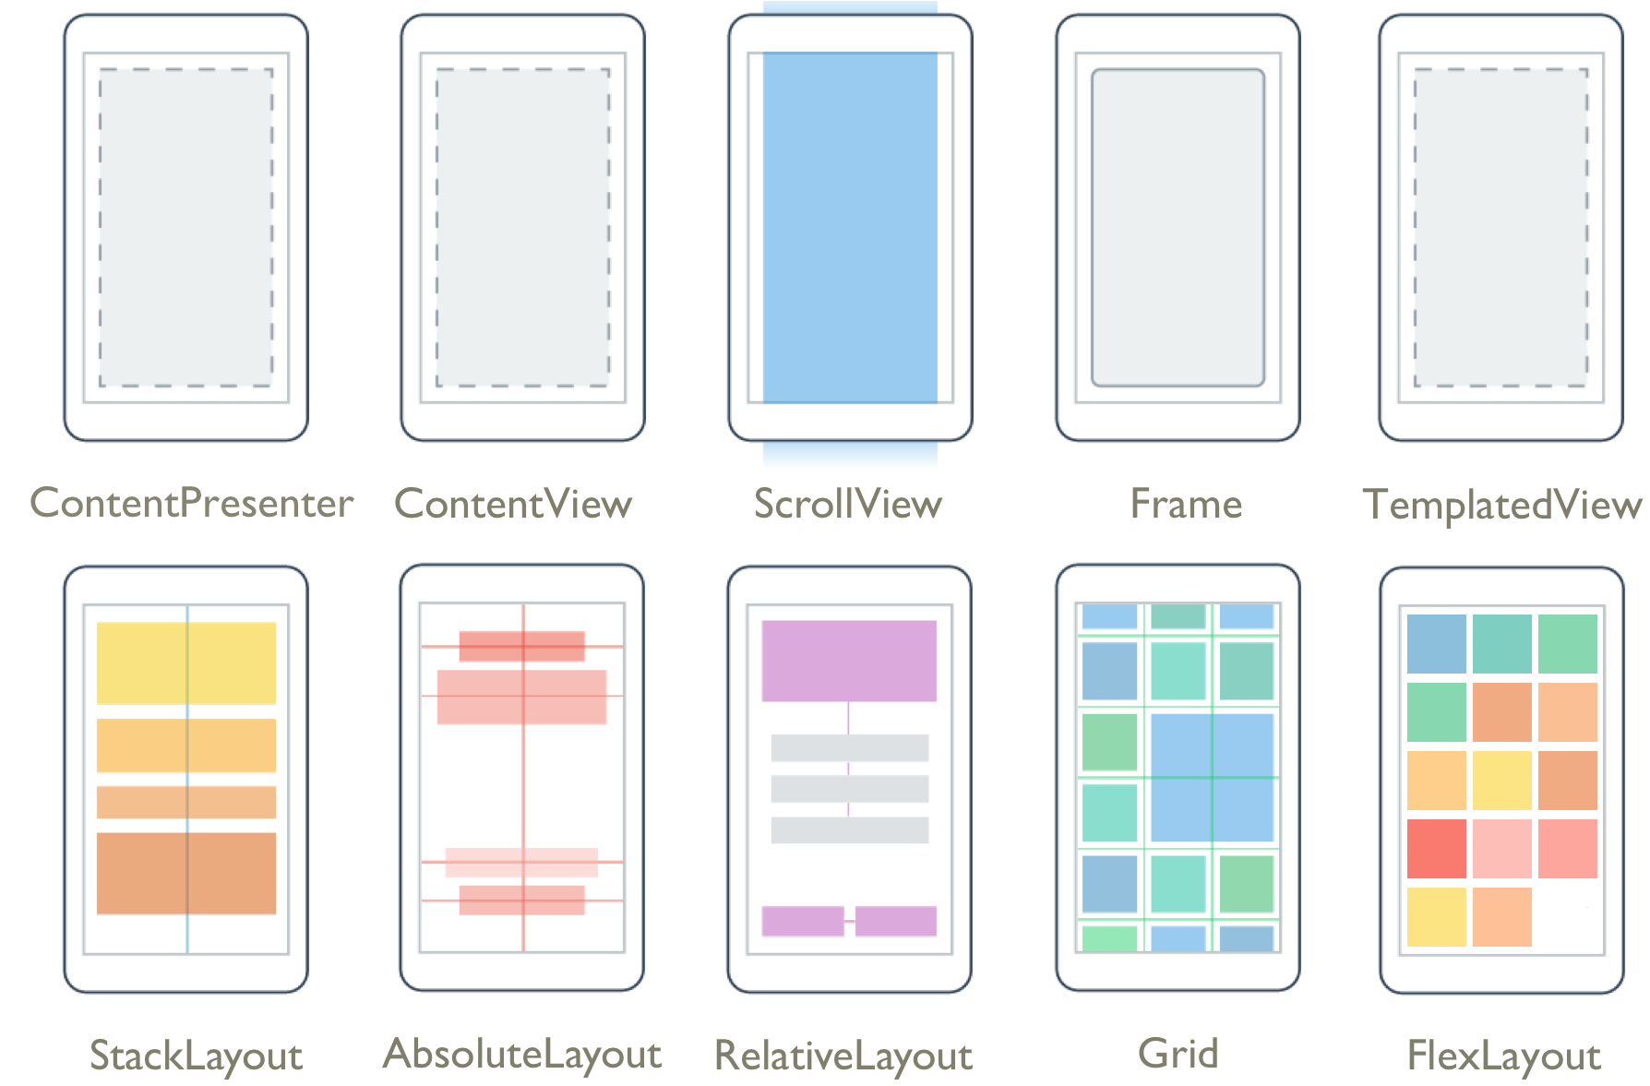
Los Layouts En Xamarin y Maui
Son contenedores que organizan y gestionan cómo se disponen los controles dentro de una página.
Plantillas Fuente Internet.

Slide 8
Controles comunes dentro de Xamarin
La siguiente tabla muestra en orden alfabético los controles disponibles en Xamarin.Forms, junto con su Renderer responsable en decidir ultimadamente qué se mostrará en pantalla en cada plataforma concreta.

Slide 9
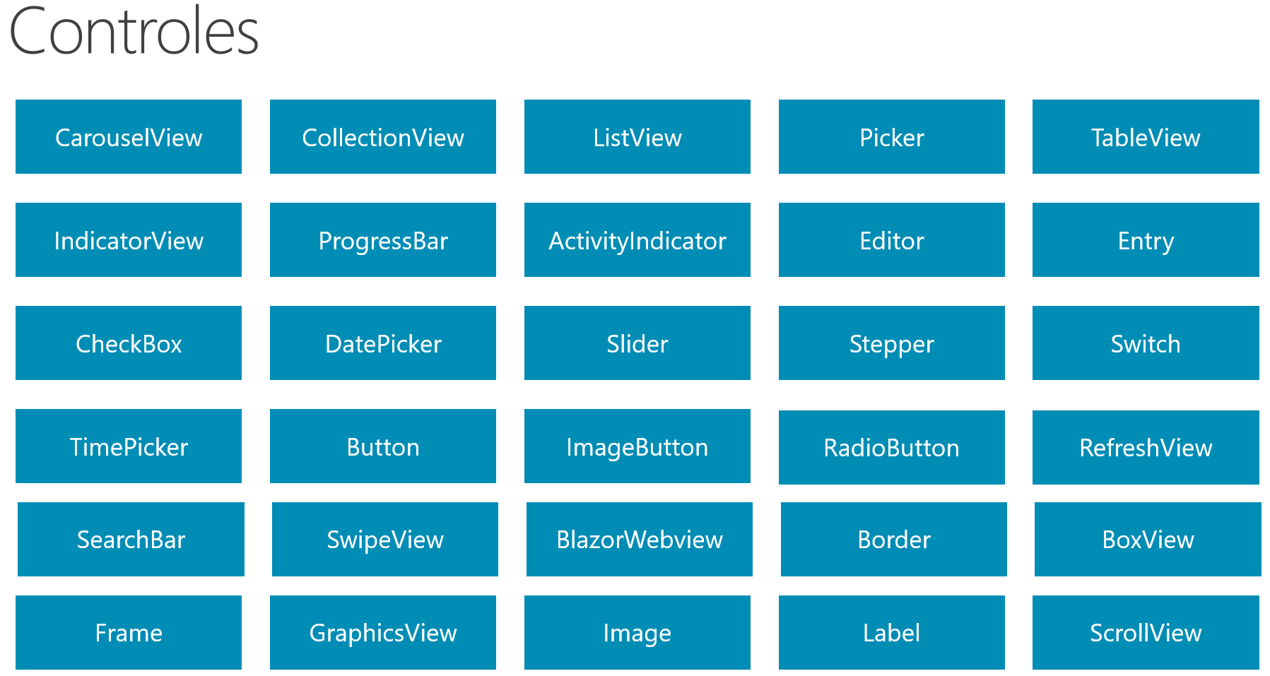
Los Controles en Xamarin y MAUI son elementos de la interfaz de usuario (UI) que permiten interactuar con la aplicación, como botones, etiquetas, campos de texto, listas, entre otros. Cada control tiene una funcionalidad específica, como mostrar datos, recibir entradas del usuario o ejecutar acciones.

Slide 10
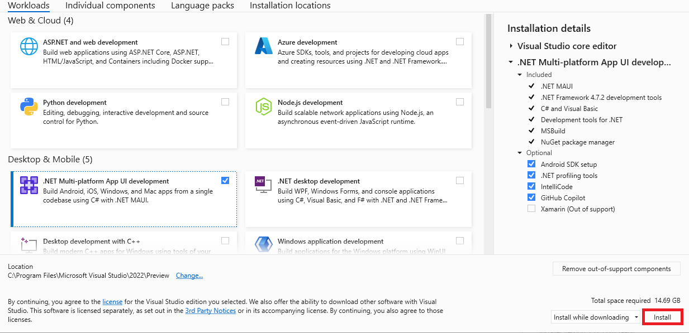
Tutorial de .NET MAUI: Compilación de la primera aplicación
https://dotnet.microsoft.com/es-es/learn/maui/first-app-tutorial/install

Slide 11

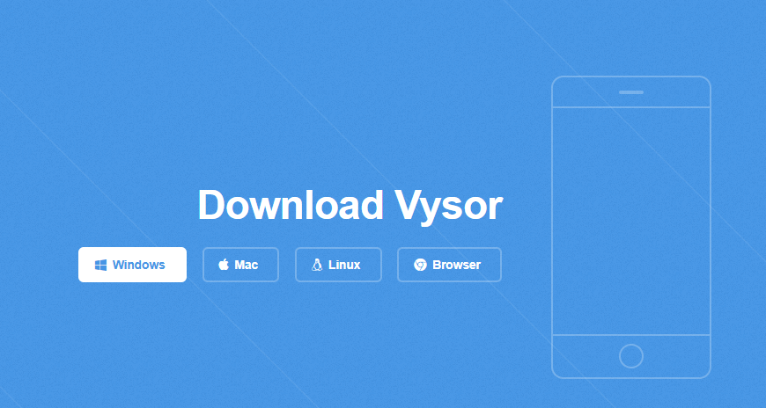
Visor para el Movil en Pantalla:
https://www.vysor.io/download/

Slide 12

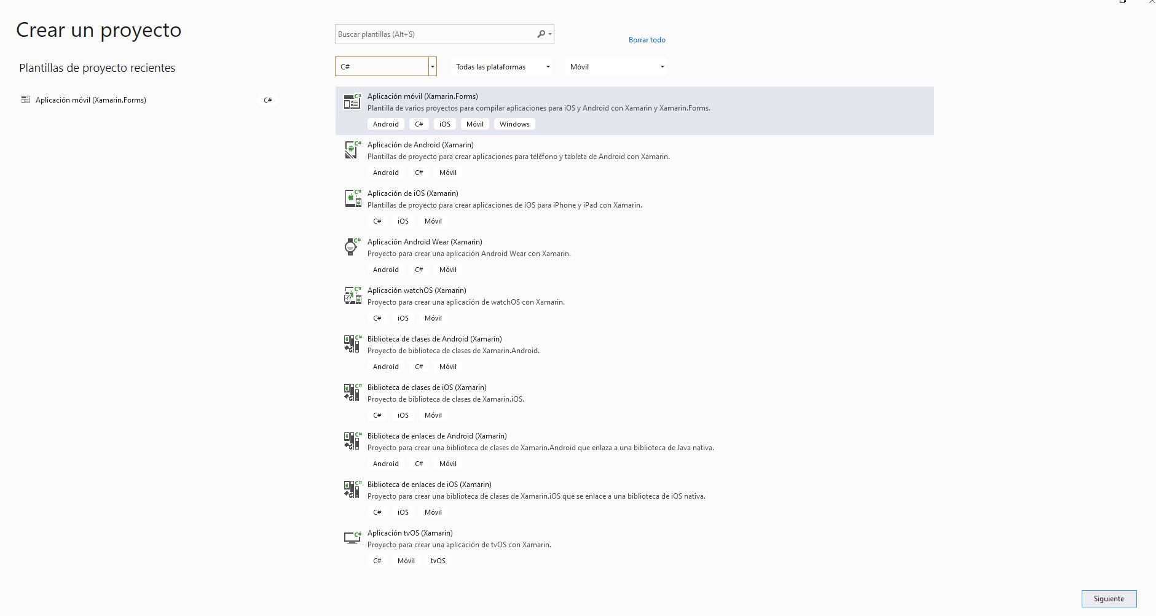
Creamos un nuevo proyecto y seleccionamos la Aplicación móvil (Xamarin.Forms)
Podemos Buscar la Solucion que queremos realizar
Aqui veremos 3 secciones, donde podremos escoger el Lenguaje, para que plataforma, y el tipo de aplicacion, si es movil, desktop, etc. escogemos= C#, Todas las Plataformas, y Movil.
Al darle a crear un nuevo proyecto, nos saldra esta Ventana, en donde veremos varias opciones, seguiremos la guia aqui descrita.
Al realizar el filtro, podremos varias opciones, y buscamos la primera que nos aparece, que es una Aplicacion Movil (Xamarin Forms), como ven trae Solucion para (Android, C#, IIOS, Movil, Windows, etc)
Una vez seleccionado todos los datos que necesitamos, le damos a siguiente.

Slide 13
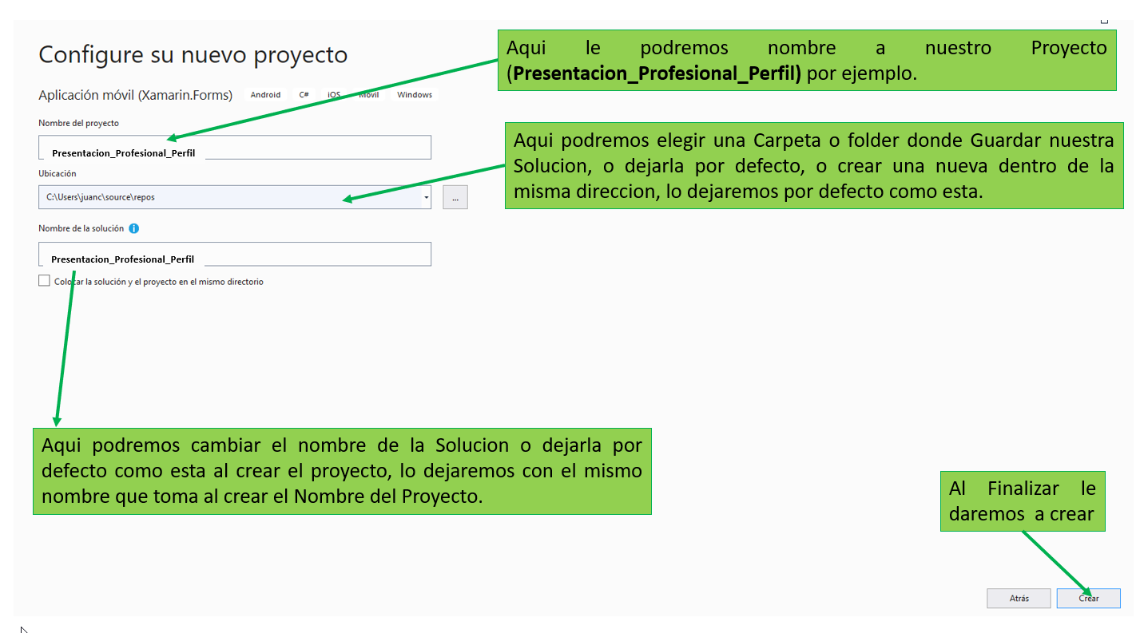
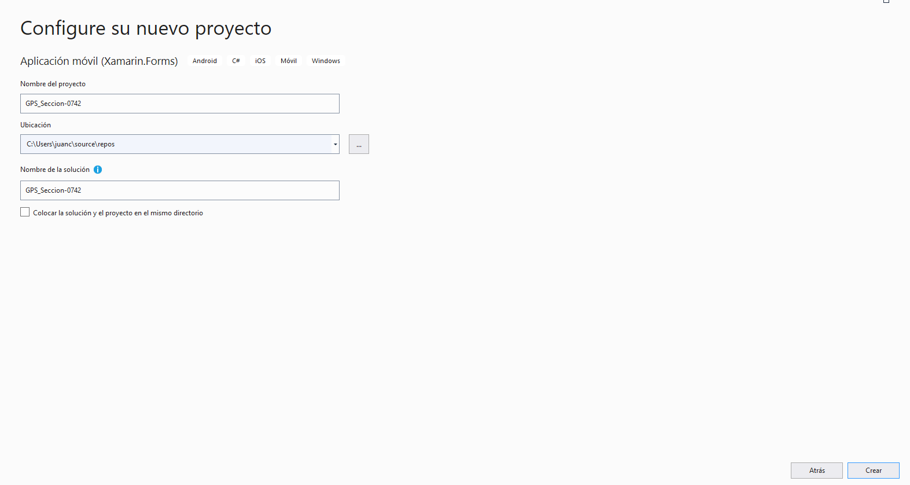
Aqui le podremos nombre a nuestro Proyecto (Presentacion_Profesional_Perfil) por ejemplo.
Aqui podremos elegir una Carpeta o folder donde Guardar nuestra Solucion, o dejarla por defecto, o crear una nueva dentro de la misma direccion, lo dejaremos por defecto como esta.
Presentacion_Profesional_Perfil
Ubicacion GPS –Seccion-0742
Presentacion_Profesional_Perfil
Aqui podremos cambiar el nombre de la Solucion o dejarla por defecto como esta al crear el proyecto, lo dejaremos con el mismo nombre que toma al crear el Nombre del Proyecto.
Al Finalizar le daremos a crear

Slide 14
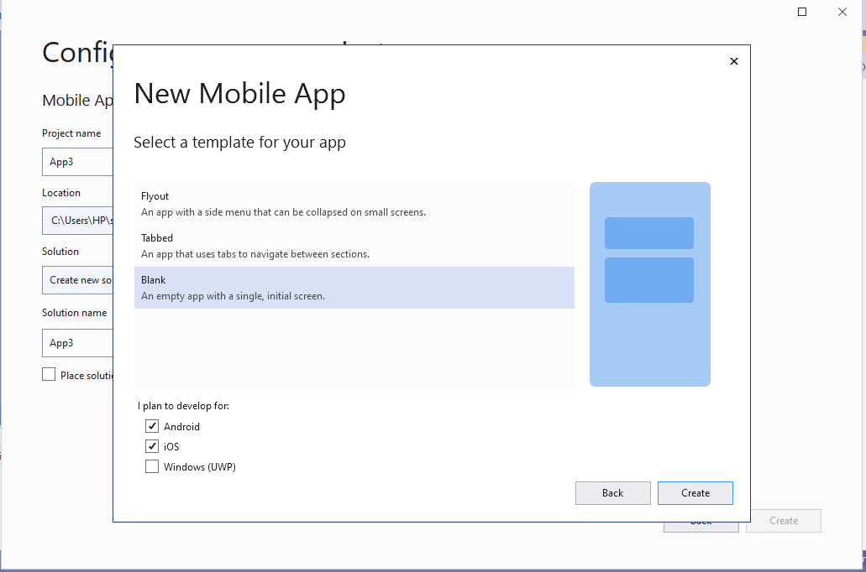
Le damos a Crear y esperamos que termine de crear nuestro proyecto y hacer las modificaciones necesarias.
5
3
Al darle a crear nos saldra esta Ventana con las opciones de (Maestro Detalle, Con Pestaña, Shell, y En Blanco), si tienen en el programa en Español o en Ingles son las mismas opciones, aqui vamos a escoger la ultima opcion, la cual es una Solucion en Blanco,.
4
Al escoger la ultima opcion, la cual es una Solucion en Blanco, veremos donde dice (“Plan to Develop for”) 3 opciones, las cuales son (Android, IOS, Windows (UWP)), esta ultima desactivada por defecto, es decir al crear esta Solucion, ya viene con las principales Plataformas (Android, IOS, y Windows), para poder compilar y desplegar en algunos de estos sistemas Operativos.

Slide 15
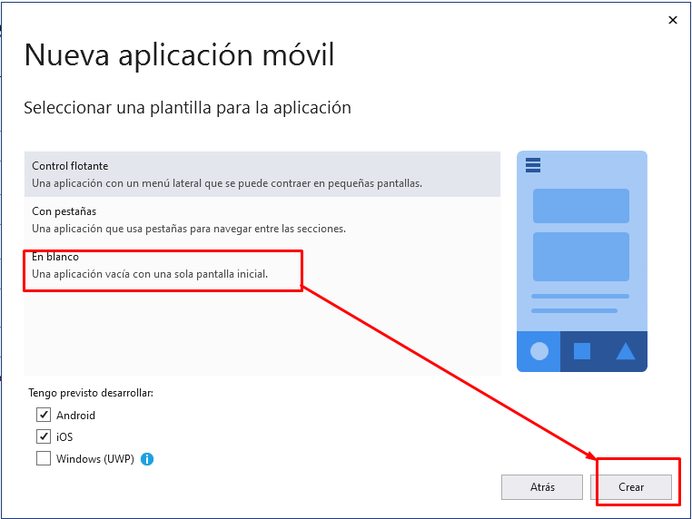
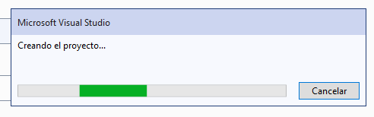

Slide 16
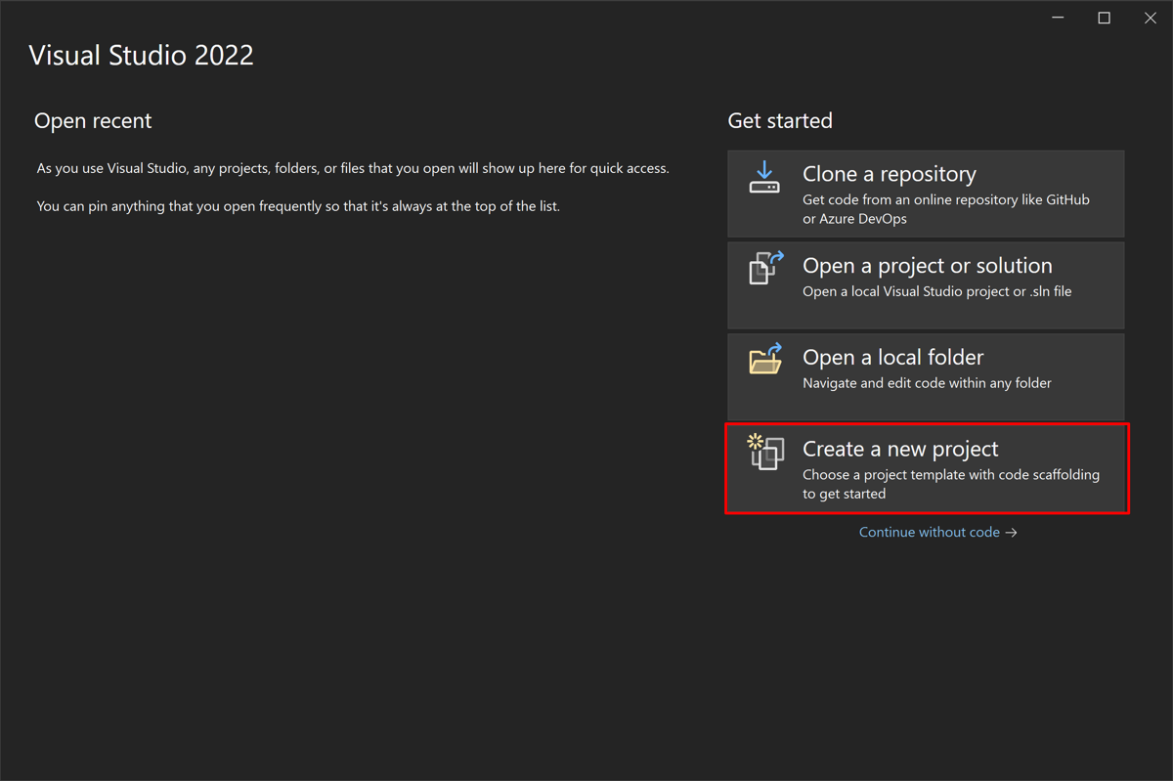
Creamos un nuevo proyecto y seleccionamos la Aplicación móvil (MAUI)
Inicie Visual Studio 2022. En la ventana de inicio, haz clic en Create a new project para crear un proyecto nuevo:

Slide 17
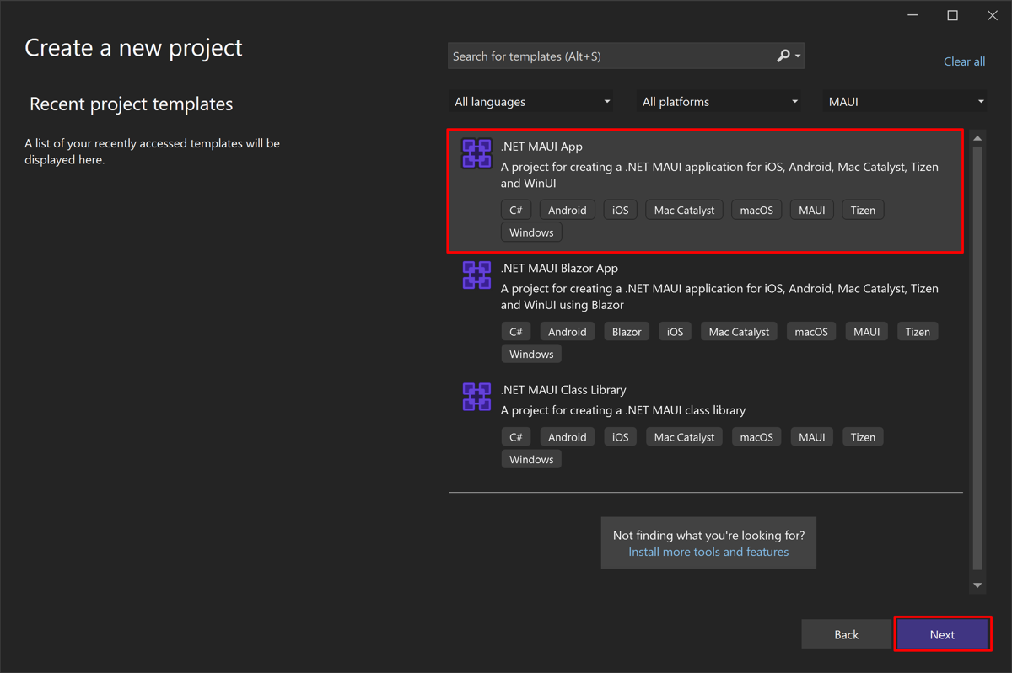
En la ventana Crear un nuevo proyecto, selecciona MAUI en la lista desplegable Todos los tipos de proyecto, selecciona la plantilla .NET MAUI App y luego el botón Siguiente

Slide 18
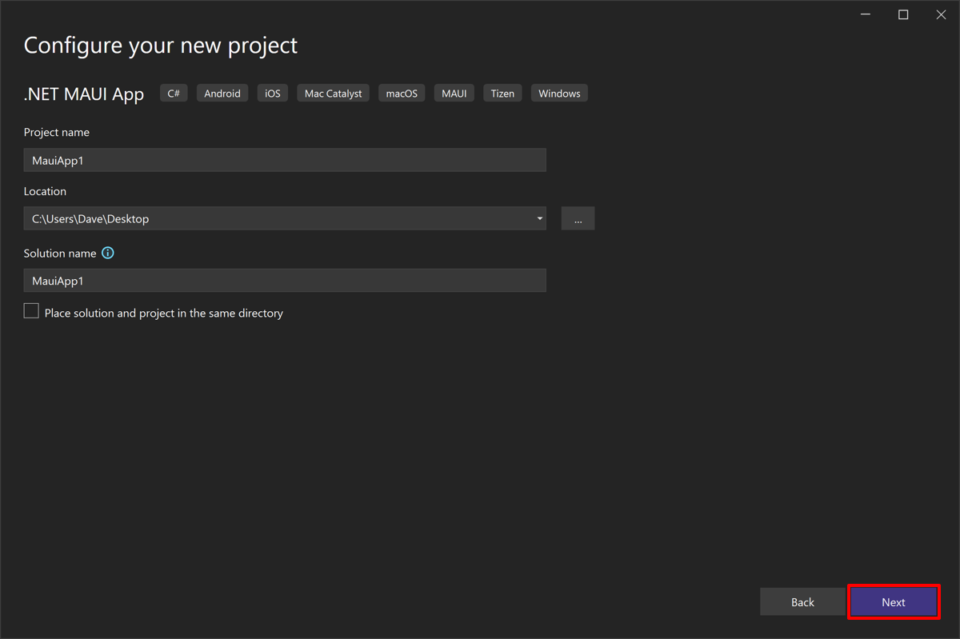
En la ventana Configurar el nuevo proyecto, dale un nombre al proyecto, elige una ubicación adecuada para él y selecciona el botón Siguiente:

Slide 19
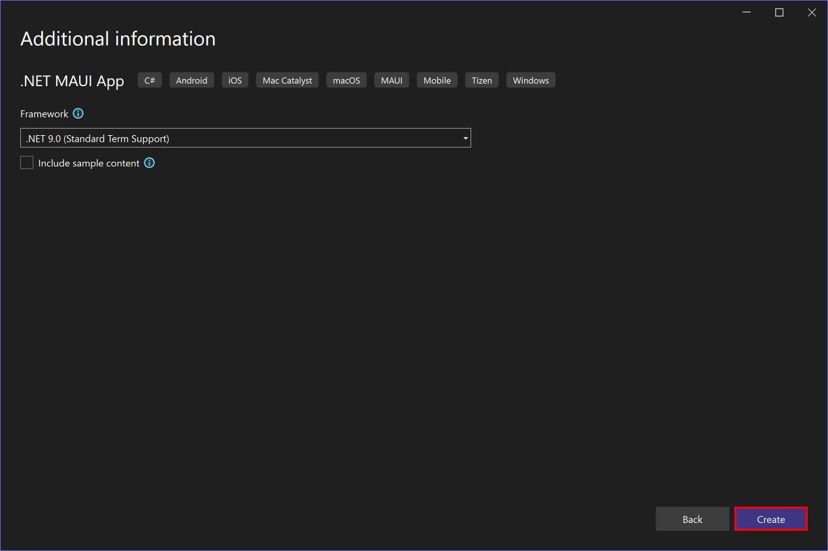
En la ventana Información adicional, elige la versión de .NET a la que te quieres dirigirte y haz clic en el botón Crear:

Slide 20
Documentación de Xamarin
https://learn.microsoft.com/es-es/previous-versions/xamarin/
Documentación de .NET Multi-platform App UI
Documentación de .NET Multi-platform App UI
https://learn.microsoft.com/es-es/dotnet/maui/get-started/first-app?view=net-maui-9.0&tabs=vswin&pivots=devices-android
Aquí está todo lo que necesitas saber de ambas plataformas 📱. Recuerda que el soporte de Xamarin 💻 terminó en el primer cuatrimestre de 2024 🚀.

Slide 21
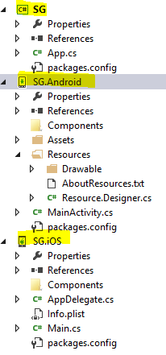
Estructura de un proyecto en Xamarin
Nombre_de_la_app/ C#
│
Nombre_de_la_app / // Proyecto Portable
│ ├── App.xaml // Archivo de definición XAML de la aplicación
│ ├── App.xaml.cs // Código detrás de la definición XAML code behind
│ └── MainPage.xaml // Página principal de la aplicación
│
Nombre_de_la_app.Android/ // Proyecto específico para-Android
│ └── MainActivity.cs // Actividad principal de Android
│
Nombre_de_la_app.iOS/ // Proyecto específico para iOS
└── AppDelegate.cs // Delegado de la aplicación iOS

Slide 22
📌 Estructura de un Proyecto en Xamarin.Forms
📂 MiAppXamarin/
│── 📂 MiAppXamarin (Proyecto Compartido)
│ ├── 📂 Views/ (Interfaces de usuario)
│ ├── 📂 ViewModels/ (Lógica y binding)
│ ├── 📂 Models/ (Definición de datos)
│ ├── 📂 Resources/ (Imágenes, estilos)
│ ├── 📜 App.xaml (Configuración inicial)
│ ├── 📜 MainPage.xaml (Pantalla principal)
│ ├── 📜 MiAppXamarin.csproj (Archivo del proyecto)
│
│── 📂 MiAppXamarin.Android (Proyecto para Android)
│── 📂 MiAppXamarin.iOS (Proyecto para iOS)
│── 📂 MiAppXamarin.UWP (Proyecto para Windows) (Opcional)
│── 📜 MiAppXamarin.sln (Solución del proyecto)

Slide 23
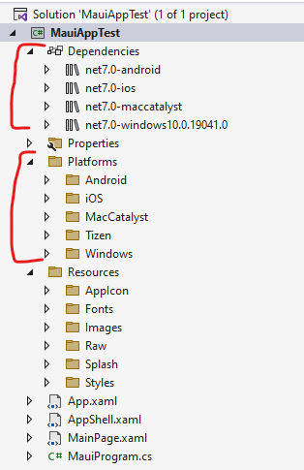
Estructura de un proyecto en Maui
# Estructura de un Proyecto .NET MAUI por Defecto
## Nombre_de_la_app/
### C#
- **Nombre_de_la_app/** // Proyecto Portable
- **App.xaml** // Archivo de definición XAML de la aplicación
- **App.xaml.cs** // Código detrás de la definición XAML
- **MainPage.xaml** // Página principal de la aplicación
- **MainPage.xaml.cs** // Código detrás de la página principal
- **MauiProgram.cs** // Archivo de configuración de MAUI
- **Platforms/** // Carpeta para plataformas específicas
- **Android/** // Carpeta específica para Android
- **MainActivity.cs** // Actividad principal de Android
- **iOS/** // Carpeta específica para iOS
- **AppDelegate.cs** // Delegado de la aplicación iOS
- **MacCatalyst/** // Carpeta específica para MacCatalyst
- **AppDelegate.cs** // Delegado de la aplicación MacCatalyst
- **Windows/** // Carpeta específica para Windows
- **App.xaml** // Archivo de definición XAML de la aplicación Windows
- **Resources/** // Carpeta para recursos
- **Styles.xaml** // Archivo de estilos XAML
- **Images/** // Carpeta para imágenes
- **Fonts/** // Carpeta para fuentes
- **Raw/** // Carpeta para recursos sin procesar

Slide 24
📌 Estructura de un Proyecto en .NET MAUI
📂 MiAppMAUI/
│── 📂 Resources/ (Imágenes, fuentes, estilos)
│── 📜 App.xaml (Configuración inicial)
│── 📜 MainPage.xaml (Pantalla principal)
│── 📜 MauiProgram.cs (Configuración del host)
│── 📜 MiAppMAUI.csproj (Archivo del proyecto)
│── 📜 MiAppMAUI.sln (Solución del proyecto)

Slide 25
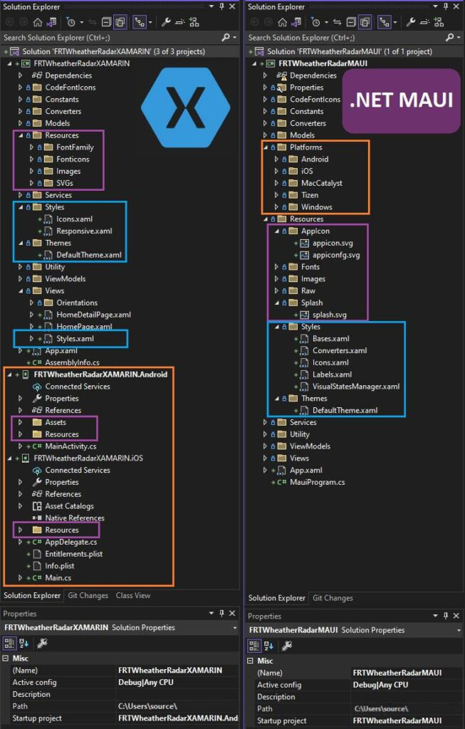
Comparación Resumida
Xamarin:
Proyecto Portable: Contiene archivos XAML Frontend y código C# Backend .
Proyectos específicos para Android e iOS: Contienen archivos específicos de la plataforma.
.NET MAUI:
Proyecto Portable: Similar a Xamarin, pero incluye MauiProgram.cs.
Carpeta Platforms: Contiene subcarpetas para Android, iOS, MacCatalyst y Windows.
Carpeta Resources: Contiene subcarpetas para estilos, imágenes, fuentes y recursos sin procesar.

Slide 26


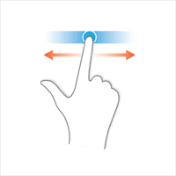
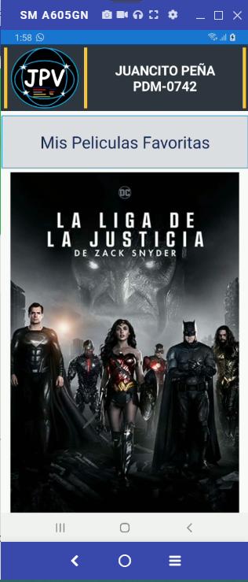
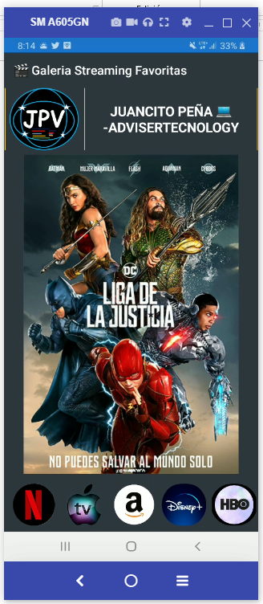
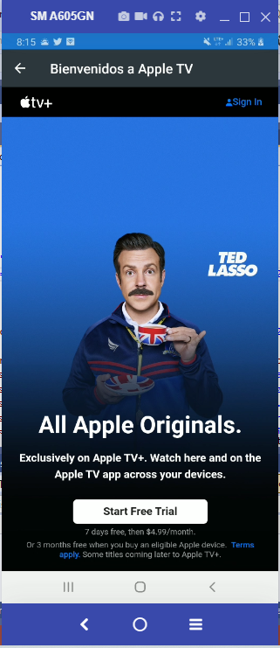
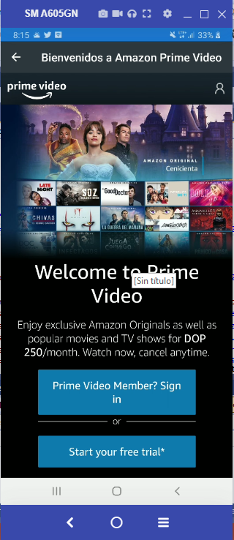

Galeria de Imágenes Películas Favoritas.✅

Slide 27

El ejemplo solo será un Simulacro, porque para que funcione al 100% tenemos que utilizar el api de cada plataforma, y tienen una curva de aprendizaje mayor y costo.

Slide 28
Controles comunes dentro de Xamarin y Maui
Xamarin.Forms y Maui, cuentan con una gran cantidad de controles predefinidos que podemos utilizar para crear las interfaces de usuario de nuestras aplicaciones.
La siguiente tabla muestra en orden alfabético los controles disponibles en Xamarin.Forms, junto con su Renderer responsable en decidir ultimadamente qué se mostrará en pantalla en cada plataforma concreta.

Slide 29
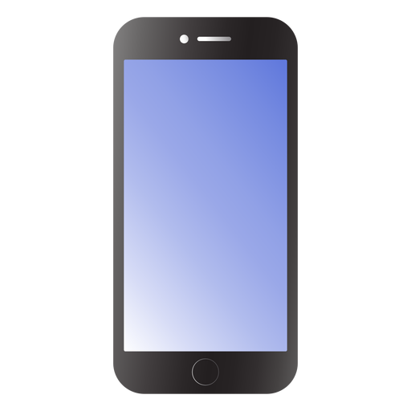


Plugin ImageCarousel
El plugin ImageCarousel es una extensión que se utiliza en el desarrollo de aplicaciones móviles y sitios web para crear una galería de imágenes desplazable. Permite mostrar varias imágenes en una sola sección y los usuarios pueden desplazarse por las imágenes utilizando controles como botones de flecha o puntos de navegación.
En el caso específico de Xamarin.Forms, el plugin ImageCarousel se utiliza para agregar un carrusel de imágenes en una aplicación móvil. Proporciona una interfaz de usuario atractiva y fácil de usar para los usuarios finales, y los desarrolladores pueden personalizar su apariencia y comportamiento según sus necesidades.

Slide 30
Al crear nuestro Proyecto, vamos a diseñar nuestra interfaz grafica de nuestra aplicacion, la cual va a consistir en una pequeña Galeria de Imagenes, con el Plugin llamado IMAGECAROUSEL, , el cual a diferencia del FLEXLAYOUT, este puede hacer scroll a la derecha como a la izquierda de forma infinita, es decir no tiene paradas.
Vamos a nuestro codigo generado automaticamente, que en este caso es el MainPage.xaml, el cual Borramos los elementos que esten dentro del StackLayout, y copiamos nuestro codigo siguiente.

Slide 31
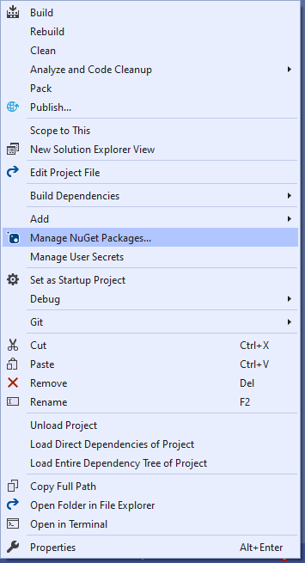
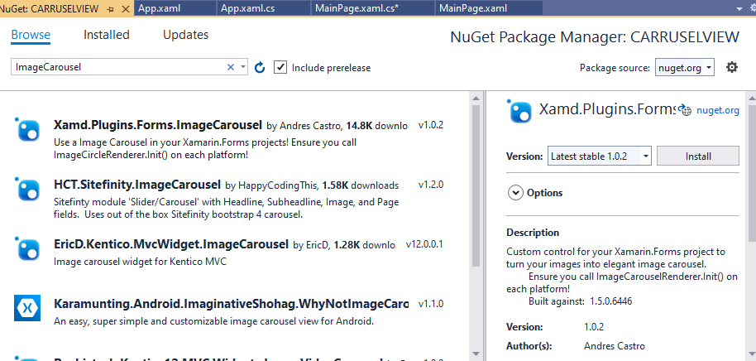
Vamos a instalar un plugin llamado Image Carousel, para ello nos vamos al Solucionador Explorer, y al Proyecto compartido en el explorador de solucion y damos click encima, buscamos administrator de Paquetes Nuget, en browser buscamos ImageCarousel, y le damos a instalar, hacemos lo mismo con los dos proyectos tanto el Android como el IOS.

Slide 32
Dentro de nuestro ContentPage, vamos a copiar la siguiente linea de codigo, la cual agrega la referencia en el Xaml del plugin para su funcionamiento. Copiar solo la linea amarilla.
<?xml version="1.0" encoding="utf-8" ?>
<ContentPage xmlns="http://xamarin.com/schemas/2014/forms"
xmlns:x="http://schemas.microsoft.com/winfx/2009/xaml"
xmlns:controls="clr-namespace:Xamd.ImageCarousel.Forms.Plugin.Abstractions;assembly=Xamd.ImageCarousel.Forms.Plugin.Abstractions"
x:Class="CARRUSELVIEW.MainPage">
</ContentPage>

Slide 33
En nuestro StackLayout, copiamos este codigo xaml, el cual diseña la interfaz grafica de nuestra aplicación.
<StackLayout>
<StackLayout
Padding="5"
BackgroundColor="#2f3640"
Orientation="Horizontal">
<BoxView Color="#fbc531" WidthRequest="5"/>
<Image Source="logo.png" HeightRequest="100"/>
<BoxView Color="#fbc531" WidthRequest="5"/>
<Label
FontAttributes="Bold"
FontSize="20"
Text="JUANCITO PEÑA PDM-0742"
TextColor="White"
VerticalTextAlignment="Center"
HorizontalTextAlignment="Center"/>
<BoxView Color="#fbc531" WidthRequest="5"/>
</StackLayout>
<Frame BackgroundColor="#dcdde1"
BorderColor="#00a8ff"
CornerRadius="1"
Padding="25"
Margin="1">
<Label Text="Mis Películas Favoritas"
FontSize="25"
TextColor="#192a56"
HorizontalTextAlignment="Center"/>
</Frame>
<StackLayout HorizontalOptions="Center" VerticalOptions="End">
<controls:ImageCarousel x:Name="imgSlider" HeightRequest="900" WidthRequest="420" />
</StackLayout>
</StackLayout>
Copiamos este codigo en el Archivo Principal MainPage.xaml

Slide 34
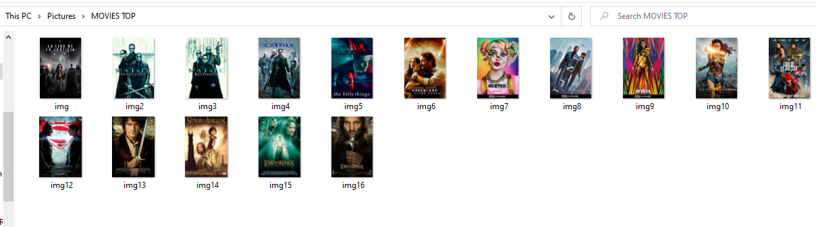
Ahora vamos a nuestro codigo C#, que esta en el MainPage.xaml.cs, a alli vamos a copier el codigo que les dejo en la pagina siguiente, pero no sin antes buscar en el nevegador algunas imagenes, estas las descargamos en nuestro equipo, en mi caso he puesto las siguientes imagnes alusivas a las peliculas que me gustan en su caso ustedes agregan las que quieran, cuando las tengamos en la carpeta de descarga iremos a nuestro codigo en el editor, y nos ubicamos encima de la carperta del Proyecto android, buscamos la carpeta recurso, y en ella buscamos la carperta drawable, y alli copiamos nuestras imagenes, existen varias formas, de hacer como ya hemos en las demas clases, ustedes deciden cual utilizar.

Slide 35
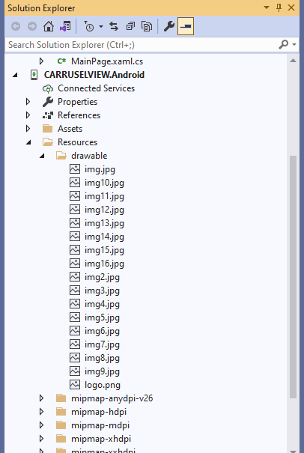
Una vez hemos copiado nuestras imágenes o agregado en la carpeta Resources drawable dentro de nuestro proyecto de android, se veria de esta forma.

Slide 36
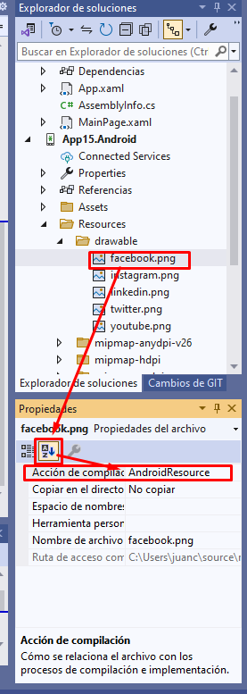
Aquí como vemos se han agregado, en el caso de que las imágenes al ejecutar no se visualicen, debemos dar click derecho encima y elegir propiedades, y buscamos la opcion de accion de compartir, buscamos en la lista la opcion de AndroidResource. Hacen esto con todas. Nota: EN MAUI NO ES NECESARIO.

Slide 37
Ahora escribimos las lineas de codigo para que nuestro diseño que hemos implementado funcione y nos presente una aplicacion mostrandonos nuestra aplicacion.
Para ello nos vamos a nuestro codigo principal, MainPage.xaml.cs y copiamos las siguientes lienas.

Slide 38
using System;
using System.Collections.Generic;
using System.ComponentModel;
using System.Linq;
using System.Text;
using System.Threading.Tasks;
using Xamarin.Forms;
using System.Collections.ObjectModel;
using Xamd.ImageCarousel.Forms.Plugin.Abstractions;
namespace CARRUSELVIEW
{
public partial class MainPage : ContentPage
{
ObservableCollection<FileImageSource> imageSources = new ObservableCollection<FileImageSource>();
public MainPage()
{
InitializeComponent();
imageSources.Add("img.jpg");
imageSources.Add("img2.jpg");
imageSources.Add("img3.jpg");
imageSources.Add("img4.jpg");
imageSources.Add("img5.jpg");
imageSources.Add("img6.jpg");
imageSources.Add(“img7.jpg");
imageSources.Add("img8.jpg");
imageSources.Add("img9.jpg");
imageSources.Add("img10.jpg");
imageSources.Add("img11.jpg");
imageSources.Add("img12.jpg");
imageSources.Add("img13.jpg");
imageSources.Add("img14.jpg");
imageSources.Add("img15.jpg");
imageSources.Add("img16.jpg");
imgSlider.Images = imageSources;
}
}
}
Agregar el espacio de Nombre el plugin, el cual nos permitira trabajar.
Agregamos la siguiente línea de código, la cual es una ObservableCollection, que usará los recursos que le indiquemos y la instanciamos con el mismo nombre. Esto permite que los cambios se reflejen inmediatamente en la interfaz cuando se aplique cualquier acción.
Codigo
MainPage.xaml.cs
En el metodo, vamos a agregar las referencias de las imagenes, las cuales seran las que vamos a mostrar y le pasamos al imgSlider del XAML.

Slide 39
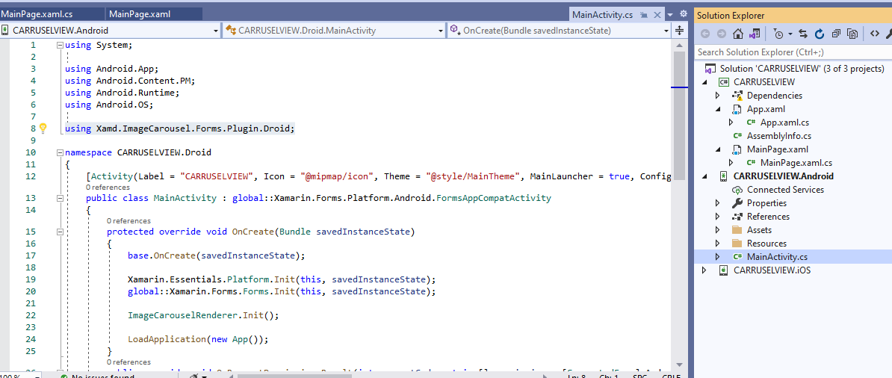
Aqui en el Proyecto de Android, vamos agregar el plugin, como lo vemos en la imagen, y nos vamos al codigo de Android, Elegimos MainActivity.cs, y alli en el espacio de nombre Agregamos el Plugin, y en el constructor, Agregamos la linea que vemos seleccionada para que se incie en este dispositivos.
using Xamd.ImageCarousel.Forms.Plugin.Droid;
ImageCarouselRenderer.Init();

Slide 40
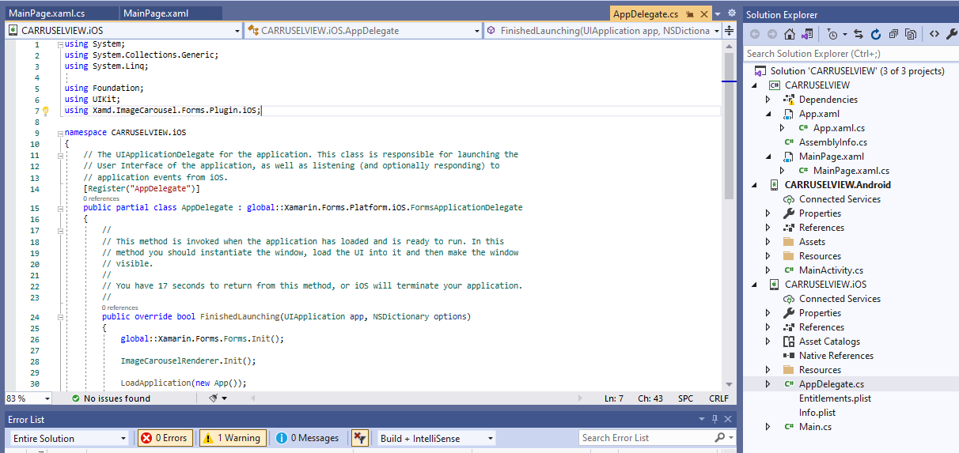

Aqui en el Proyecto de IOS, vamos agregar el plugin, como lo vemos en la imagen, y nos vamos al codigo de IOS, Elegimos AppDelegate.cs, y alli en el espacio de nombre Agregamos el Plugin, y en el constructor, Agregamos la linea que vemos seleccionada para que se incie en este dispositivos.
using Xamd.ImageCarousel.Forms.Plugin.IOS;
ImageCarouselRenderer.Init();

Slide 41
Podemos agregar todas las imágenes que necesitemos.
imageSources.Add("img.jpg");
imageSources.Add("img2.jpg");
imageSources.Add("img3.jpg");
imageSources.Add("img4.jpg");
imageSources.Add("img5.jpg");
imageSources.Add("img6.jpg");
imageSources.Add("img7.jpg");
imageSources.Add("img8.jpg");
imageSources.Add("img9.jpg");
imageSources.Add("img10.jpg");
imageSources.Add("img11.jpg");
imageSources.Add("img12.jpg");
imageSources.Add("img13.jpg");
imageSources.Add("img14.jpg");
imageSources.Add("img15.jpg");
imageSources.Add("img16.jpg");
imageSources.Add("img17.jpg");
imageSources.Add("img18.jpg");
imageSources.Add("img19.jpg");
imageSources.Add("img20.jpg");
imageSources.Add("img21.jpg");
imageSources.Add("img22.jpg");
imageSources.Add("img23.jpg");
imageSources.Add("img24.jpg");
imgSlider.Images = imageSources;
Agregue algunas imágenes extras para darle mayor uso a la galeria y se puedan ver las imágenes deslizando el dedo de un extremo a otro en la pantalla.

Slide 42
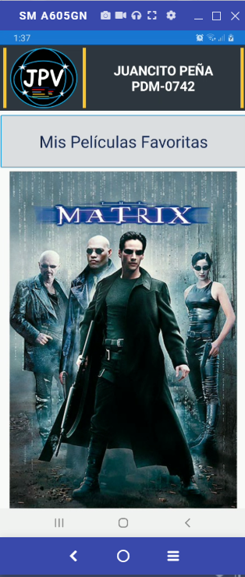
Este seria el Resultado, aqui como ven tenemos un Nombre, y un logo para la aplicacion utilizando un componente llamado BoxView, y un label, y luego tenemos un Frame, donde indicamos un Titulo, y luego las imagenes, al darle con el touch hacia la derecha o izquierda veremos como se desplazan todas las imagenes.

Slide 43
Agregando Navegacion y otras opciones al Proyecto.
<StackLayout Orientation="Horizontal" HeightRequest="80" BackgroundColor="#2f3640" Margin="2" Padding="2">
<StackLayout Spacing="1" Padding="3" Margin="1" BackgroundColor="#2f3640" Orientation="Horizontal" HorizontalOptions="Center">
<ImageButton BackgroundColor="#2f3640" HeightRequest="100" WidthRequest="80" Source="https://s3.amazonaws.com/eventtia/event_logos/25389/medium/logo16232860441623286044.png?1623286044" Aspect="AspectFit" BorderColor="#2f3640" BorderWidth="2" CornerRadius="100" x:Name="btn_netflix" Clicked="btn_netflix_Clicked" />
<ImageButton BackgroundColor="#2f3640" HeightRequest="100" WidthRequest="80" Source="https://manzanamania.files.wordpress.com/2011/12/apple-tv-logo.png?w=660" Aspect="AspectFit" BorderColor="#2f3640" BorderWidth="2" CornerRadius="100" x:Name="btn_apple_tv" Clicked="btn_apple_tv_Clicked"/>
<ImageButton BackgroundColor="#2f3640" HeightRequest="100" WidthRequest="80" Source="https://cdn.icon-icons.com/icons2/91/PNG/512/amazon_16438.png" Aspect="AspectFit" BorderColor="#2f3640" BorderWidth="2" CornerRadius="100" x:Name="btn_amazon" Clicked="btn_amazon_Clicked"/>
<ImageButton BackgroundColor="#2f3640" HeightRequest="100" WidthRequest="80" Source="https://extretechec.com/wp-content/uploads/2021/05/disney-plus.png" Aspect="AspectFit" BorderColor="#2f3640" BorderWidth="2" CornerRadius="100" x:Name="btn_Disney" Clicked="btn_Disney_Clicked"/>
<ImageButton BackgroundColor="#2f3640" HeightRequest="100" WidthRequest="80" Source="https://i.pinimg.com/originals/c3/d8/36/c3d8361dfab10491c15ae272684b7bd7.jpg" Aspect="AspectFit" BorderColor="#2f3640" BorderWidth="2" CornerRadius="100" x:Name="btn_HBO" Clicked="btn_HBO_Clicked"/>
</StackLayout>
</StackLayout>
Debajo de nuestro antepenultimo Cierre del StackLayout, agregaremos algunos Botones para las Nevegacion hacia las paginas internas, las cuales nos llevaran a un Webview, el cual tendra una url al sitio simulando que es un contenedor de nuestra aplicacion.

Slide 44
VAMOS A DEFINIR NUESTRA NEVEGACION, INDICANDO AL MAINPAGE LA FUNCION NAVIGATIONPAGE.
using System;
using Xamarin.Forms;
using Xamarin.Forms.Xaml;
namespace CARROUSEL_LAYOUT
{
public partial class App : Application
{
public App()
{
InitializeComponent();
MainPage = new NavigationPage(new MainPage());
}
protected override void OnStart()
{
}
protected override void OnSleep()
{
}
protected override void OnResume()
{
}
}
}
Ubicamos el archivo App.xaml.cs, y le damos clic, aquí vamos a indicarle cual será nuestra pagina de contenidos, en este caso dejaremos el MainPage por defecto, indicándole que nuestra pagina será nuestra navegación.

Slide 45
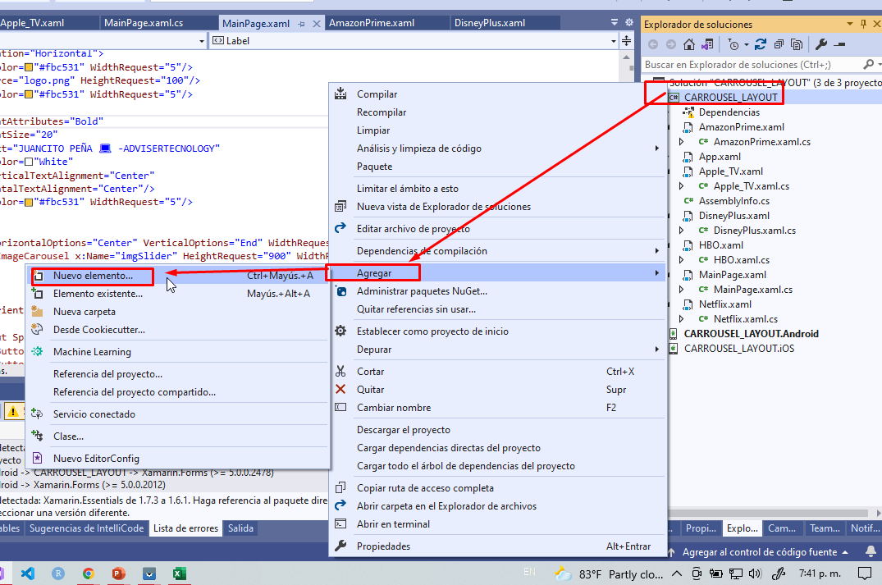
Aqui vamos a crear nuestras paginas de navegacion, le damos al codigo compartido de C#, click derecho, Agregar, Nuevo Elemento. En este caso por ejemplo las paginas serian Netflix, Amazon, HBO, etc.

Slide 46
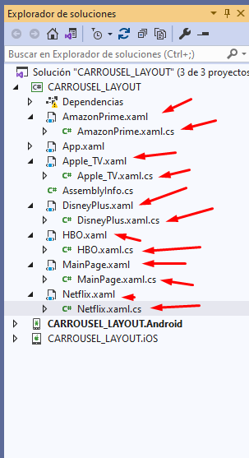
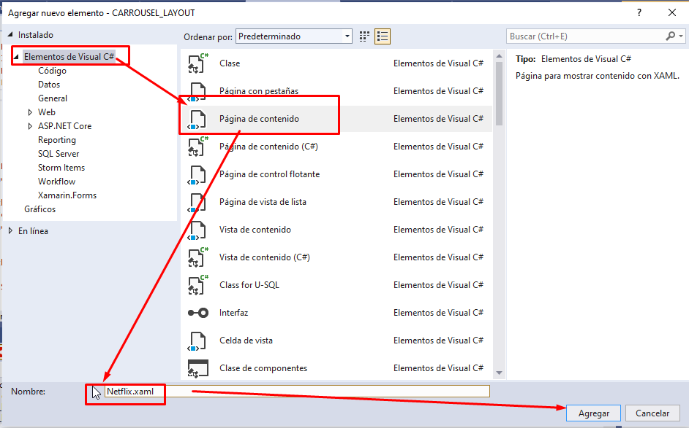
Elegimos Pagina de Contenido o ContentPage, le ponemos el nombre a la pagina que sera hacia donde queremos ir.
Aqui crearemos todas nuestras Paginas de Contenidos, como en el ejemplo.

Slide 47
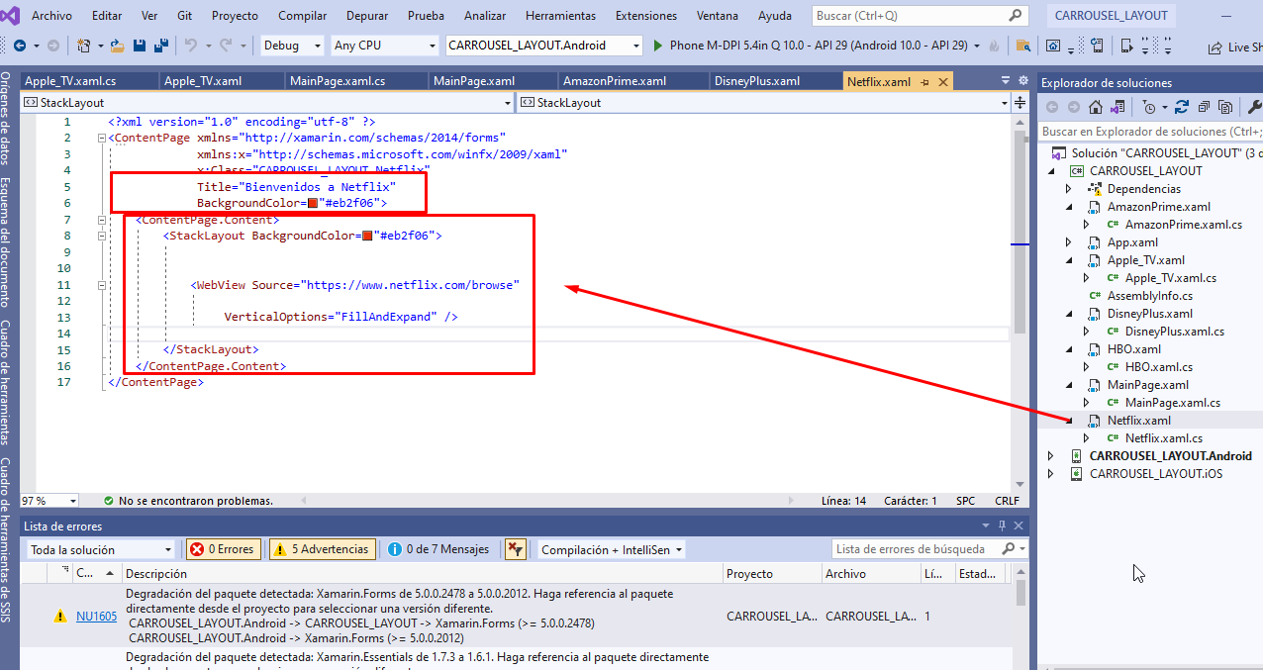
Aqui agregamos en la parte del ContentPage, la palabra Reservada Title, y le ponemos el mensaje que debe mostrar en la parte superior de nuestra pagina.
Creamos un ContentPage.Content, el dentro tendra un StackLayout con un background segun la pagina, un WebView con la url que quiero me muestre, y como quiero que el contenido se muestre vertiicalopcion.
Hacemos lo mismo para las demas paginas que quiero tener en mi proyecto.

Slide 48

En la parte Amarilla (AppleTV.xaml) copialo en tu codigo.
<?xml version="1.0" encoding="utf-8" ?>
<ContentPage xmlns="http://xamarin.com/schemas/2014/forms"
xmlns:x="http://schemas.microsoft.com/winfx/2009/xaml"
x:Class="CARROUSEL_LAYOUT.Apple_TV"
Title="Bienvenidos a Apple TV"
>
<ContentPage.Content>
<StackLayout>
<WebView Source="https://tv.apple.com/"
VerticalOptions="FillAndExpand" />
</StackLayout>
</ContentPage.Content>
</ContentPage>
Hacemos lo mismo con todas las paginas de contenido que hemos creado para nuestra navegacion como Netflix, HBO, Amazon, etc. Copiando su URL en el Source del WebView.

Slide 49

En la parte Amarilla (Netflix.xaml) copialo en tu codigo.
<?xml version="1.0" encoding="utf-8" ?>
<ContentPage xmlns="http://xamarin.com/schemas/2014/forms"
xmlns:x="http://schemas.microsoft.com/winfx/2009/xaml"
x:Class="CARROUSEL_LAYOUT.Netflix"
Title="Bienvenidos a Netflix"
BackgroundColor="#eb2f06">
<ContentPage.Content>
<StackLayout BackgroundColor="#eb2f06">
<WebView Source="https://www.netflix.com/browse"
VerticalOptions="FillAndExpand" />
</StackLayout>
</ContentPage.Content>
</ContentPage>

Slide 50

En la parte Amarilla (DisneyPlus.xaml) copialo en tu codigo.
<?xml version="1.0" encoding="utf-8" ?>
<ContentPage xmlns="http://xamarin.com/schemas/2014/forms"
xmlns:x="http://schemas.microsoft.com/winfx/2009/xaml"
x:Class="CARROUSEL_LAYOUT.DisneyPlus"
Title="Bienvenidos a Disney Plus">
<ContentPage.Content>
<StackLayout>
<WebView Source="https://www.disneyplus.com/"
VerticalOptions="FillAndExpand" />
</StackLayout>
</ContentPage.Content>
</ContentPage>

Slide 51

En la parte Amarilla (HBO.xaml) copialo en tu codigo.
<?xml version="1.0" encoding="utf-8" ?>
<ContentPage xmlns="http://xamarin.com/schemas/2014/forms"
xmlns:x="http://schemas.microsoft.com/winfx/2009/xaml"
x:Class="CARROUSEL_LAYOUT.HBO"
Title="Bienvenidos a HBO">
<ContentPage.Content>
<StackLayout>
<WebView Source="https://www.hbolatam.com/us/originalhbo"
VerticalOptions="FillAndExpand" />
</StackLayout>
</ContentPage.Content>
</ContentPage>

Slide 52
Esto seria el codigo en cada caso para manejar los Eventos, lo colocamos aquí debajo del anterior o sustituimos el por el de los eventos. Pudiendo llamar el Evento clicked de cada uno, o escribiendo directamente el codigo con las funciones asíncronas con el Async y el Await indicando la funcion Navigation y su propiedad .PushAsync (intanciando el método (new y la pagina de contenido ());
using System;
using System.Collections.Generic;
using System.ComponentModel;
using System.Linq;
using System.Text;
using System.Threading.Tasks;
using Xamarin.Forms;
using System.Collections.ObjectModel;
using Xamd.ImageCarousel.Forms.Plugin.Abstractions;
namespace CARROUSEL_LAYOUT
{
public partial class MainPage : ContentPage
{
ObservableCollection<FileImageSource> imageSources = new ObservableCollection<FileImageSource>();
public MainPage()
{
InitializeComponent();
imageSources.Add("img.jpg");
imageSources.Add("img2.jpg");
imageSources.Add("img3.jpg");
imageSources.Add("img4.jpg");
imageSources.Add("img5.jpg");
imageSources.Add("img6.jpg");
imageSources.Add("img7.jpg");
imageSources.Add("img8.jpg");
imageSources.Add("img9.jpg");
imageSources.Add("img10.jpg");
imageSources.Add("img11.jpg");
imageSources.Add("img12.jpg");
imageSources.Add("img13.jpg");
imageSources.Add("img14.jpg");
imageSources.Add("img15.jpg");
imageSources.Add("img16.jpg");
imageSources.Add("img17.jpg");
imageSources.Add("img18.jpg");
imageSources.Add("img19.jpg");
imageSources.Add("img20.jpg");
imageSources.Add("img21.jpg");
imageSources.Add("img21.jpg");
imageSources.Add("img22.jpg");
imageSources.Add("img23.jpg");
imageSources.Add("img24.jpg");
imgSlider.Images = imageSources;
}
async void btn_netflix_Clicked(object sender, EventArgs e)
{
await Navigation.PushAsync(new Netflix());
}
async void btn_apple_tv_Clicked(object sender, EventArgs e)
{
await Navigation.PushAsync(new Apple_TV());
}
async void btn_amazon_Clicked(object sender, EventArgs e)
{
await Navigation.PushAsync(new AmazonPrime());
}
async void btn_Disney_Clicked(object sender, EventArgs e)
{
await Navigation.PushAsync(new DisneyPlus());
}
async void btn_HBO_Clicked(object sender, EventArgs e)
{
await Navigation.PushAsync(new HBO());
}
}
}
Desde aquí copiar

Slide 53
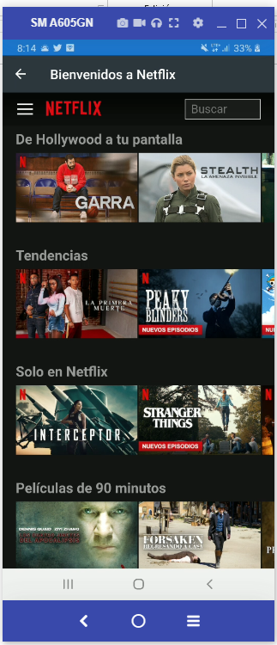
Este seria el Resultado final de nuestro pequeño Carrusel, el cual vemos como nos nuestra galleria, y como ahora debajo aparecen los Botones con los Iconos, los cuales al precionarlos nos llevaran a cada plataforma.

Slide 55
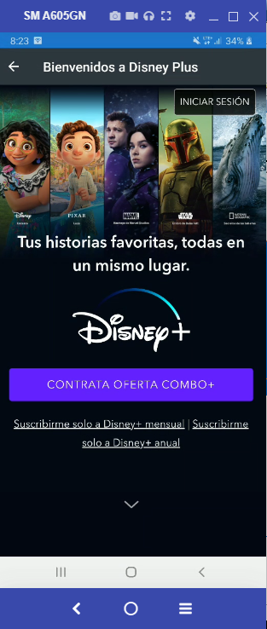
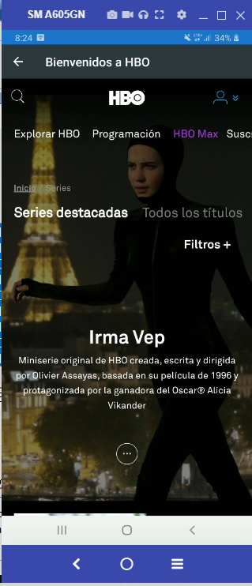

Slide 56
Title + Valor
Label + Text + Valor + Propiedades
<BoxView Color="#fbc531" WidthRequest="5"/>
<Image Source="logo.png" HeightRequest="100"/>
<BoxView Color="#fbc531" WidthRequest="5"/>
<StackLayout HorizontalOptions="Center" VerticalOptions="End">
<controls:ImageCarousel x:Name="imgSlider" HeightRequest="900" WidthRequest="420" />
</StackLayout>
imgSlider.Images = imageSources;
Conjunto de 4 = ImageButton

Slide 57
Los permisos
En Android, los permisos son declaraciones que se agregan en el archivo de configuración "AndroidManifest.xml" de una aplicación para solicitar acceso a ciertas funciones o recursos del sistema.
Los permisos se utilizan para proteger los datos y recursos del sistema y garantizar la privacidad y seguridad de los usuarios. Los permisos deben ser solicitados y otorgados por el usuario antes de que la aplicación pueda acceder a las funciones o recursos protegidos.
Por ejemplo, si una aplicación necesita acceder a la cámara del dispositivo, debe declarar el permiso correspondiente en su archivo de manifiesto y solicitar permiso al usuario para acceder a la cámara cuando se inicie la aplicación. Los permisos también pueden ser necesarios para acceder a la red, almacenamiento, ubicación, contactos y otros recursos.
En cuanto a la visualización de contenidos de internet como videos, audios o webviews en una aplicación de Android, también pueden requerir permisos específicos en el archivo de manifiesto. Por ejemplo, para cargar contenido web en un WebView, se debe agregar el permiso "INTERNET" en el archivo de manifiesto de la aplicación para permitir que la aplicación acceda a internet.
Además de agregar el permiso "INTERNET", también puede ser necesario agregar otros permisos según los requisitos específicos de la aplicación. Por ejemplo, si la aplicación permite a los usuarios grabar videos o audios, la aplicación debe solicitar permisos para acceder al micrófono o la cámara del dispositivo.

Slide 58
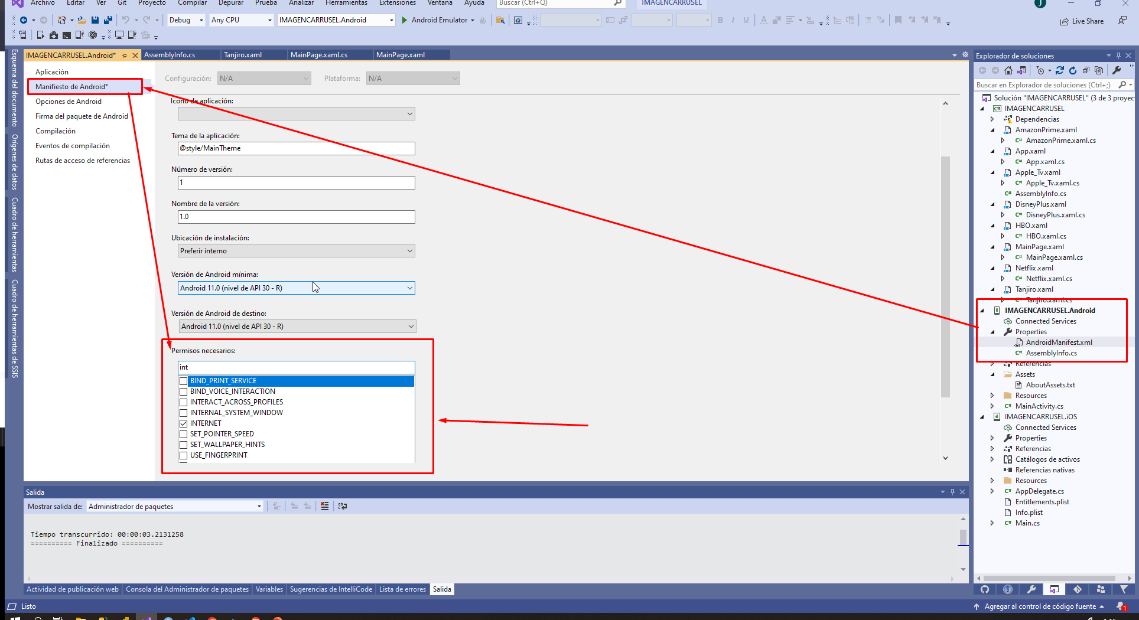

Slide 59
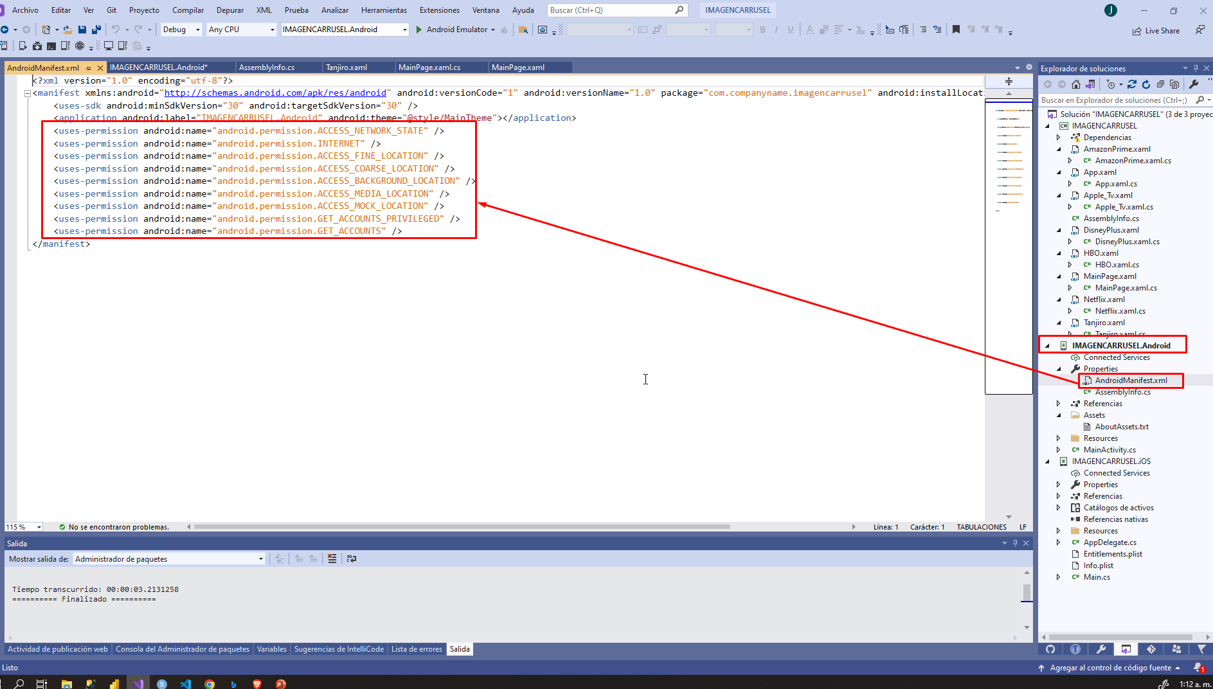

Slide 60
Conclusión
Al integrar el plugin 📸 ImageCarousel en la aplicación Xamarin.Forms, hemos logrado crear una galería de imágenes interactiva y atractiva que mejora significativamente la experiencia del usuario 👥. Teniendo una aplicación que agrega las paginas de peliculas favoritas que podemos tener juntas en nuestra app. La capacidad de desplazarse por las imágenes con controles intuitivos, junto con la adición de botones con iconos 🔘 y eventos de clic, ha permitido una navegación fluida tanto dentro como fuera de la aplicación mediante el uso de WebView 🌐. Este proyecto no solo ha enriquecido nuestras habilidades en el desarrollo de interfaces de usuario interactivas, sino que también ha demostrado cómo la personalización y la funcionalidad pueden combinarse para ofrecer una experiencia de usuario superior ✨.

Slide 61

Hacer tu Galeria utilizando el concepto que quieras, puede este ser productos, deportes, peliculas, video juegos, etc.
Y Aplicarlo la logica vista tanto en la Interfaz con XAML, y la logica con C#. Mejorarlo y Ponte ese reto, veamos que tanto puedes hacer, incentive tu creatividad.

Slide 62








Recuerden puede utilizar cualquier Inteligencia Artificial para ayudarse, y ser mas creativos, crear nuevos proyectos y seguir aprendiendo.

Slide 63




Cuando le dices a tus amigos.
“La Universidad es Más Fácil, estudias lo que te gusta”
Programar duele y mucho, pero no te rindas, porque Tambien paga muy bien, pero my bien. 🤣😍✔💚
Pero esta Youtube, Udemy, Platzi, Develoteca con Oscar Uh, Victor Robles, Fazt🤣🤣 jejeje.

Slide 64


